Slide 1


47464
Håndtering af restprodukter på byggepladsen
Udviklet af Videnscenter for Håndværk og Bæredygtighed, 2023
Notes:
Der er lavet noter til hvert slide. Det er også supplerende artikler, videoer mm., som er linket i noterne og lagt ind som downloadede filer i mappen, med det samlede undervisningsforløb. Materialerne ligger i mappen ‘Bilag til session’.
Introduktion:
Regeringens målsætning om 70% reduktion af drivhusgasser sammenlignet med 1990 inden 2030 kan også inddrages i en helt almindelig dag på byggepladsen. Hvor mange procent kan der spares på strømmen i skurvognen? Hvor mange procent energi kan der spares ved at temperaturfølsomme materialer opbevares i isolerede containere frem for uisolerede containere? Hvordan kan produktion af restprodukter (affald) minimeres? Fordi der ikke er økonomisk incitament for at lave energibesparelser og spare materialerne på byggepladsen, ses det ofte at der bliver ødslet med både energi og materialer, på en måde som man nærmest aldrig ser i hjemmet hos en privat. Med andre ord, som individ skal man ikke gøre sig selv ansvarlig for den nationale udledning, men der hvor man har indflydelse bør man gøre, hvad der muligt for at arbejde mere bæredygtigt. Hvis dette skal laves om, kræver det en holdningsændring, som skabes gennem indsigt og forståelse af handlinger.
1

Slide 2
Mål for Arbejdsmarkedsuddannelsen
Deltageren kan:
- Anvende kendskab om bygge- og anlægsmaterialers sammensætning og oprindelse til at indsamle, sortere og bortskaffe restprodukter fra byggepladsen efter tidens mest bæredygtige praksis.
- Indsamle og sortere restprodukter under hensyn til love og regler og økonomiske betragtninger.
- Arbejde med håndtering af restprodukter i den daglige drift med fokus på bæredygtighed, genanvendelse og opbygning af en ressourcebesparende kultur.
- Arbejde med håndtering af restprodukter med fokus på social bæredygtighed
- Medvirke ved udarbejdelse af procedurer for håndtering af restprodukter ud fra kendskab til håndtering, sortering og mulighed for genbrug og genanvendelse.
- Medvirke ved indretning af byggepladsen med fokus på bedst mulig sortering og håndtering af restprodukter.
- Vurdere behov for tilkaldelse af særligt uddannet personale til håndtering af person- og miljøfarligt bygge- og anlægsaffald.
- Søge oplysninger om kommunale retningslinjer for bortskaffelse af affald.
Notes:
Det overordnede formål med arbejdsmarkedsuddannelsen er at give den udførende håndværker indsigt og kompetencer til at arbejde med bæredygtighed i byggeriet gennem praksisnære cases, som tager udgangspunkt i den individuelle hverdag.
Erfaringer fra interviews med ledere og håndværkere fra byggebranchen peger på at sortering og håndtering af restprodukter er et af de indsatsområder, hvor den udførende håndværker har mest indflydelse på bæredygtigheden.
Sigtet med dette kursus er derfor at give deltageren indsigt og kompetence til at lave en god praksis af sortering og håndtering af restprodukter på byggepladsen. I forløbet arbejdes også med de forudgående processor, som har indflydelse på sortering og håndtering af restprodukter.
Overordnet er forløbet case-baseret, hvilket vil sige at der er sat en overordnet ramme for hvad og hvordan der skal arbejdes med fagstoffet, men at deltagerne har stor medbestemmelse i forhold til, hvilket fag og fag-arbejde der skal arbejdes med, og hvilket fokuspunkter deltageren synes er interessant at arbejde med.
Derfor skal både deltagere og undervisere være bevidste om at underviseren ikke nødvendigvis har alle svarene, men at kursister og undervisere i fællesskab sammen kan undersøge, diskutere, argumentere og konkludere, og på den måde opnå en fælles forståelse om den bedste praksis ud fra en eller flere bæredygtighedsfaktorer.
Under uddannelsen er præmissen, at du som udførende håndværker har stor indflydelse på de valg der skal træffes i din virksomheden, hos kunden eller i andre sammenhænge. Selv om det ikke nødvendigvis er sådan kursistens hverdag er, giver det mulighed for at se tingene fra flere vinkler og indsigt og forståelse som kursisten på sigt kan benytte til at udføre sit job bedre i fremtiden.

Slide 3
Opbygning af uddannelsen
Introduktion
Mål med uddannelsen
Social bæredygtighed
Arbejdsmiljø
Total økonomi
Introduktion til bæredygtighed og SØM
Økonomisk bæredygtighed
Miljømæssig bæredygtighed
Komapåvirkning
Råstoffer
Biodiversitet
Procedurer og indretning
Prøve/test
Valg af metoder og indretning
Vis kvalitet
Analyse og konklusion af valg
Mundligt fremlæggelse
Dag 1
Dag 2
Dag 3
Notes:
I denne arbejdsmarkedsuddannelse kommer kursisten til at arbejde case-orienteret med bæredygtighed i dagligdagen, og spørgsmål om hvad den enkelte kan gøre for at bidrage, bliver synliggjort gennem oplæg fra undervisere og case-arbejde.
Arbejdsmarkedsuddannelsen er opbygget i 6 sessioner. I hver session arbejdes med bæredygtighed fra forskellige vinkler. En session startes typisk med undervisere giver et oplæg og kursisten efterfølgende forsøger at inddrage den nye viden i sit case-arbejde.
Til hver session er der udført en præsentation, som afslutningsvis opridser, hvad kursisten kan arbejde med i den resterende tid af sessionen.
Kurset er indrettet på en måde hvor kursisten har forholdsvis meget tid til at undersøge, hvordan bæredygtighed kan implementeres i den enkeltes fag og hverdag. Det er valgt således, da det giver den enkelte kursist størst mulighed for at få relevant viden på inden fir det specifikke fagområde.
Denne form stiller også krav til kursisten, da Den traditionelle undervisningsform er begrænset til et minimum, og kursisten i stort omfang selv skal bidrage til at finde relevant viden inden for sit fagområde.

Slide 4
Session 1 – Bæredygtighed og SØM

Slide 5
Hvad er bæredygtighed?
Social
Økonomi
Miljø
Notes:
Bæredygtighed:
Bæredygtighed refererer til evnen til at opretholde eller bevare en balance mellem økonomiske, sociale og miljømæssige faktorer på en måde, der ikke udnytter eller skader ressourcerne for fremtidige generationer.
Bæredygtighed handler om at tage vare på vores planet, så vi ikke ødelægger den for fremtidige generationer. Det handler om at finde måder at leve og udvikle os på, der ikke skader naturen, folkene omkring os eller økonomien. Vi prøver at finde balance mellem at opfylde vores behov i dag og sørge for, at vores børnebørn og oldebørn også har de samme muligheder.
Når vi taler om bæredygtighed, handler det om at tage hensyn til miljøet ved at reducere forurening og beskytte vores naturressourcer. Det handler også om at være retfærdige og inkluderende ved at sikre, at alle mennesker har adgang til ordentlige levevilkår og rettigheder. Og det indebærer også at tænke økonomisk ansvarligt, så vi skaber langsigtet stabilitet og ikke bruger op alle vores ressourcer i en fart. Konkret kan det være at købe sine byggematerialer fra forretninger, som tager et socialt ansvar. Det kan være en håndværker, som gerne vil tage ansvar for oplæringen af lærlinge (også de mest besværlige/udsatte).
Så i bund og grund handler bæredygtighed om at leve på en måde, der ikke kun gavner os selv, men også vores planet og de mennesker, der bor her. Det handler om at træffe kloge valg og tage ansvar for vores handlinger, så vi kan bevare vores jordklode og skabe en bedre fremtid for alle.
Bæredygtighed er et kompromis mellem de sociale- økonomiske og miljømæssige kvaliteter, hvor alle faktorer skal prioriteres lige, da alternativet er uhensigtsmæssigt på sigt.
Hvordan skal jeg gøre?
Når man som individ skal arbejde bæredygtigt handler det ikke om at arbejdet skal udføres anderledes. Begrebet ‘Bæredygtighed’ er nyt, men metoderne til udførsel af bæredygtigt byggeri er allerede kendte. Nuværende erfaringer peger på at den udførende håndværker let kan bidrage ved at blive bedre til sortering og håndtering af restprodukter, som en af de vigtigste områder.
Begrebet bæredygtighed omfavner alle de faktorer, som vi i forvejen arbejder efter i byggeriet. Passe på sig selv, sparre på pengene, lave byggeri af høj kvalitet og ikke forurene miljøet. -Disse prioriteter kender vi allerede, og det handler dybest set om at gøre mere af det rigtige.

Slide 6
Bæredygtighed er kompromis
Social
Økonomi
Miljø
Notes:
Balancen mellem de tre overordnede faktorer er ofte skitseret som det er vist i præsentationen. Modellen kan anskues på en måde, hvor det bæredygtige kompromis findes i midten.
Når løsningen findes i midten, er alle faktorer tilgodeset.
Eksempel:
En måde at illustrere tanken bag modellen er at tage et eksempel. Hvis man forstiller sig et hus, hvor der kun laves økonomiske prioriteringer. Hvordan ser huset så ud? Så har man slet ikke et hus, da det er billigere at lade være at bygge.
Okay, hvorfor er det endeligt at vi bygger huse? Det at have tag over hovedet er i princippet en del af den sociale bæredygtighed, da det handler om komfort.
Prioritere man kun økonomi og social bæredygtighed, vil det i mange tilfælde ende med at de miljøet ødelægges. Det ses bl.a. med klimaforandringer, som reducere mulighederne for produktion af fødevare og oversvømmelser, der i sidste ende giver en social skævvridning globalt, hvor de fattige bliver fattigere. Ultimativt leder fattigdom til udvandring, i håbet om overlevelse. Derfor er det vigtigt at miljø også tænkes ind.
Et andet eksempel. Hvad nu hvis jeg kun vil prioritere miljø? Så har du heller ikke et hus, da det bedste for miljøet er at lade være med at bygge. Igen, det er rart med tag over hovedet, så vi bliver nødt til at prioritere det sociale også.
Hvis det miljømæssige og det sociale prioriteres forud for det økonomiske vil det i de fleste tilfælde betyder at løsningen bliver dyr. – og i realiteten betyder det at vi skal arbejde mere for at få råd til ‘det samme’. Derfor skal der gøres en overvejelse. Hvor meget er jeg villig til at bidrage med?
Bæredygtighed er et kompromis, mellem hvor meget det må koste, hvor meget komfort jeg vil have, og hvor meget jeg synes at jeg kan tillade mig at bruge af jordens ressourcer.
Ser man på de tre faktorer, gælder det at det social og det økonomiske har direkte indflydelse på min hverdag, mens det miljømæssige ‘kun’ har indirekte påvirkning. Klimaforandringer og andre miljømæssige ændringer, er svære at se i Danmark, på trods af vi er et af de folk, som er med til at lave den største påvirkning. Hvis storforbrugene lande som Danmark ikke bliver bedre, kan det på sigt betyde at store folkemængder kommer til at bevæge sig fra væk fra områder med dårlig leveforudsætninger til lande som Danmark.

Slide 7
Sociale påvirkninger
Social
Lokol-samfund og naboer
Inklusion og mangfol-dighed
Uddannelse
Arbejds-forhold
Med flere…
Notes:
Sortering af restprodukter i byggeriet har en vigtig sammenhæng med social bæredygtighed på følgende måder:
Arbejdsforhold: Implementeringen af sortering af restprodukter i byggeprojekter kan bidrage til forbedrede arbejdsforhold. Når restprodukter håndteres korrekt, reduceres risikoen for arbejdsulykker og helbredsproblemer for arbejdstagerne. Desuden kan sortering af restprodukter kræve mere specialiseret arbejdskraft og give mulighed for at skabe job inden for sektoren.
Lokalsamfund og naboer: Ved at have effektive metoder til korrekt sortering af restprodukter i byggeriet kan man minimere generne for naboer og lokalsamfundet. Dette kan omfatte støjreduktion, støvkontrol og begrænsning af trafik og forurening fra byggepladsen. Det bidrager til at bevare et sundt og positivt forhold mellem byggeprojektet og de omkringliggende samfund.
Inklusion og mangfoldighed: sortering af restprodukter kan også fremme inklusion og mangfoldighed i byggebranchen. Ved at implementere programmer kan man opfordre til ansættelse og involvering af forskellige samfundsgrupper, herunder lokalbefolkningen, lærlinge og fagfolk med forskellige færdigheder og baggrunde. Dette kan styrke social retfærdighed og lige muligheder inden for byggeriet.
Uddannelse og bevidsthed: Sortering af restprodukter i byggeriet giver mulighed for uddannelse og bevidsthed om bæredygtighed og håndtering blandt arbejdstagere, entreprenører og lokale samfund. Dette kan føre til øget viden og forståelse af bæredygtige praksisser og skabe en kulturændring mod mere bæredygtigt byggeri.
Ved at integrere sortering af restprodukter som en del af bæredygtige byggepraksisser kan man understøtte social bæredygtighed ved at forbedre arbejdsforhold, respektere og engagere lokalsamfund, fremme inklusion og mangfoldighed samt uddanne og bevidstgøre om bæredygtighed. Dette bidrager til en mere retfærdig og ansvarlig byggeindustri, der tager hensyn til mennesker og samfundets behov.

Slide 8
Økonomi
Økonomi
Omkostnings-besparelser
Omkost-ninger til deponi
Markeds-føring af virksom-heden
Regler – bøder
Eftertragtet byggeri
Notes:
Der er en tæt sammenhæng mellem økonomisk bæredygtighed og sortering af restprodukter i byggeriet:
Omkostningsbesparelser: sortering af restprodukter i byggeriet kan medføre omkostningsbesparelser på lang sigt. Ved at sortere og genbruge restprodukter reduceres behovet for at købe nye materialer. Genbrug af materialer kan sparer på transportomkostninger, da de kan hentes fra eksisterende byggepladser eller genbrugsanlæg i nærheden.
Mindskning af affaldsdeponeringsomkostninger: Når restprodukter fra byggeriet sorteres korrekt og genbruges, mindskes mængden af deponiaffald. Dette kan reducere omkostningerne forbundet med bortskaffelse af restprodukter på deponeringsanlæg eller forbrændingsanlæg. Byggevirksomheder kan undgå gebyrer eller afgifter forbundet med affaldsdeponering og i stedet fokusere på genanvendelse og genbrug, der kan være mere omkostningseffektive.
Eftertragtede bæredygtige byggeprojekter: Der er en stigende efterspørgsel efter bæredygtige byggeprojekter fra både offentlige og private kunder. Ved at implementere sortering af restprodukter og fokusere på genbrug og genanvendelse kan byggevirksomheder differentiere sig og tiltrække kunder, der prioriterer bæredygtighed. Dette kan åbne døren for nye forretningsmuligheder og øge konkurrenceevnen.
Overholdelse af regler og regulativer: sortering af restprodukter i byggeriet er et krav i henhold til lovgivning og regulativer inden for affaldshåndtering og miljøbeskyttelse. Ved at overholde disse krav undgår byggevirksomheder bøder, sanktioner og retssager, der kan have negative økonomiske konsekvenser. Bevægelserne i samfundsdebatten kunne tyde på at der for fremtiden bliver strengere krav til og hårdere straffe på området.
Langsigtet værdiskabelse: Implementeringen af sortering af restprodukter i byggeriet kan bidrage til byggeriets bæredygtighed og derved skabe værdi på lang sigt, for lejere, bygningsejere og investorer, som ønsker at bo eller investere i bæredygtigt byggeri (f.eks. DGNB eller Svanemærket). Ved at genbruge materialer og reducere affaldsmængden kan man øge bygningens bæredygtighed, levetid og værdi over tid. Dette kan resultere i bedre langsigtet økonomisk ydeevne og afkast på investeringen.
Samlet set kan sortering af restprodukter i byggeriet bidrage til økonomisk bæredygtighed ved at reducere omkostningerne.

Slide 9
Påvirkninger af miljøet
Miljø
Klima
Ozonlag
Biodiversitet
Ressourceforbrug
Råstoffer
Med flere…
Forurening
Notes:
God affaldssortering i byggeriet kan påvirke følgende miljøparametre positivt:
Ressourceforvaltning: Ved at sortere og genbruge restprodukter kan værdifulde ressourcer som træ, metal, beton og glas genanvendes i stedet for at blive deponeret eller forbrændt. Dette bidrager til at bevare naturressourcer og reducere behovet for at udvinde og producere nye materialer. Dermed mindskes forbruget af energi og ressourcer, der er forbundet med fremstillingen af nye materialer.
Reduktion af restprodukter: Ved at sortere restprodukter korrekt og adskille genanvendelige materialer, kan mængden af restprodukter, der ender på deponi eller forbrænding, reduceres. Dette mindsker belastningen på deponeringsanlæg og affaldsforbrændingsanlæg og hjælper med at bevare pladsen på deponianlæg.
Reduktion af drivhusgasemissioner: Sortering af restprodukter i byggeriet kan bidrage til at reducere drivhusgasemissioner. Ved at genbruge og genanvende materialer mindskes behovet for at producere nye materialer, hvilket ofte kræver energiintensive processer og bidrager til udledningen af drivhusgasser. Samtidig mindsker korrekt affaldshåndtering behovet for forbrænding af affald, hvilket også kan reducere udledningen af drivhusgasser.
Forurening og miljøskader: Ved at håndtere restprodukter korrekt og forhindre spredning af farlige stoffer og miljøskadelige materialer bidrager af restprodukter til at minimere forurening og skader på miljøet. Ved at adskille farlige stoffer som asbest eller kemikalier fra det øvrige affald sikrer man, at de håndteres på en sikker og forsvarlig måde.
Energibesparelse: Ved at genbruge og genanvende materialer spares energi, der ellers ville være blevet brugt til produktion af nye materialer. Produktionen af visse materialer, f.eks. stål og cement, er meget energikrævende. Ved at genbruge disse materialer spares betydelige mængder energi og mindskes den samlede energiforbrug i byggesektoren.
Samlet set bidrager god affaldssortering i byggeriet til en mere bæredygtig ressourceforvaltning, reduktion af affald, begrænsning af drivhusgasemissioner, forebyggelse af forurening og beskyttelse af miljøet. Dette er afgørende for at bevare og beskytte vores naturlige miljø og skabe en mere bæredygtig byggeindustri.

Slide 10
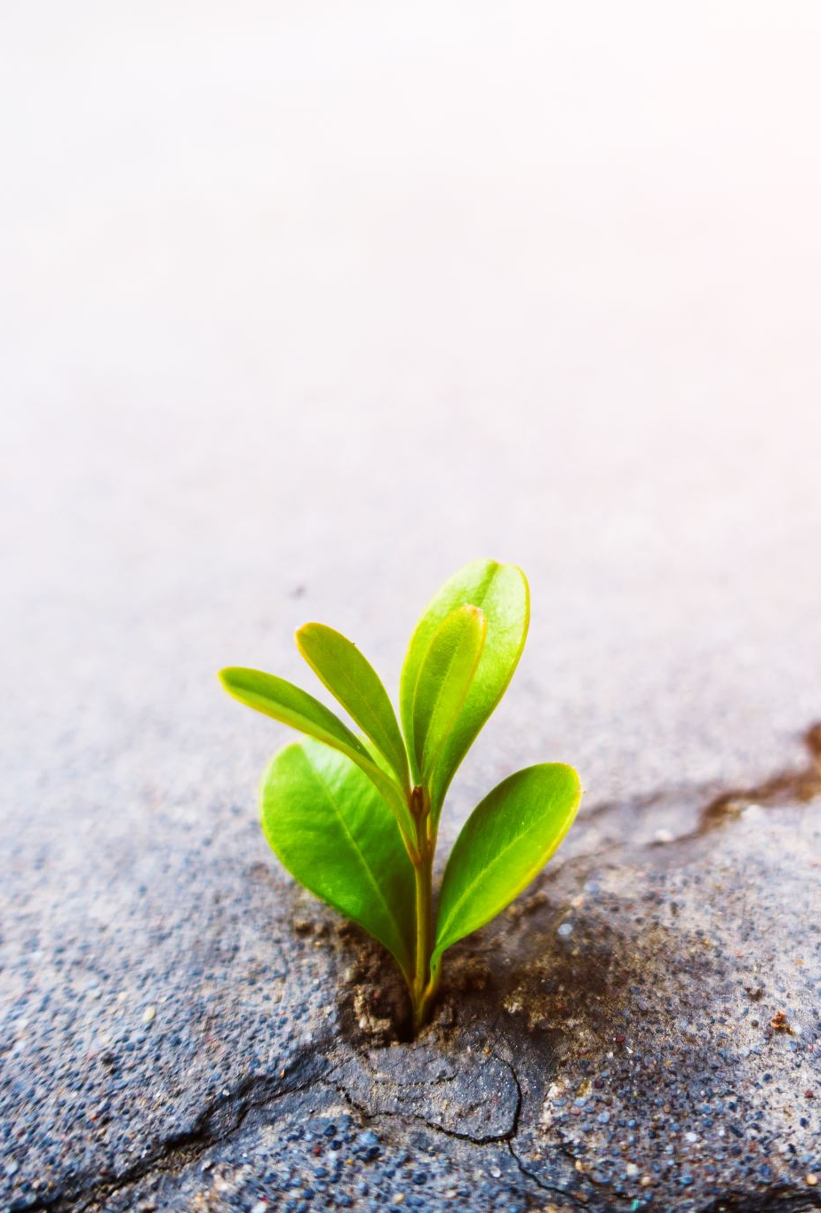
Hvorfor er bæredygtighed vigtigt
For at sikre
Kommende generationers behov og livskvalitet
At vi løber tør for ikke-fornybare ressourcer (mineraler)
At vi begrænser klimaændringer og global opvarmning
Bevarelse af biodiversitet
For at bevare naturlige levesteder for mennesker i sårbare områder
Notes:
Bæredygtighed er vigtigt at det sikrer fremtidens behov og kommende generationers krav og forventninger til vores planet. Bæredygtighed er afgørende for at imødekomme disse behov på en måde, der sikrer, at de kommende generationer har en levedygtig planet og mulighed for at opfylde deres egne behov.
Vores planet har begrænsede ressourcer, herunder ikke-fornybare ressourcer som fossile brændstoffer og mineraler samt vitale økosystemtjenester som rent vand og ren luft. Hvis vi ikke handler bæredygtigt og fortsætter med at udnytte og forbruge ressourcerne ukontrolleret, risikerer vi at udtømme dem og forringe mulighederne for kommende generationer.
Derudover kan vores nuværende adfærd og praksis have negative konsekvenser for klimaet og miljøet. Klimaændringer, tab af biodiversitet, forurening og ødelæggelse af naturlige levesteder er blot nogle af de udfordringer, som kommende generationer kan stå over for som en direkte følge af vores manglende bæredygtige handlinger.
Ved at være bæredygtige tager vi ansvar for at sikre, at vores handlinger ikke forringer livskvaliteten for de kommende generationer. Det indebærer at træffe fornuftige og bæredygtige valg, der mindsker vores aftryk på planeten og bevæger os mod en mere ressourceeffektiv, klimavenlig og miljømæssigt sund fremtid.
Bæredygtige løsninger kan omfatte overgangen til vedvarende energikilder, bevarelse af økosystemer og biodiversitet, reduktion af affald og forbrug, genbrug og genanvendelse af materialer, fremme af grøn teknologi og udvikling af mere bæredygtige produktions- og forbrugsmønstre. Ved at implementere sådanne tiltag kan vi sikre, at ressourcerne bevares, miljøet beskyttes, og at kommende generationer har mulighed for at opfylde deres behov på en sund og bæredygtig måde.
Bæredygtighed handler derfor om at tage langsigtet perspektiv og handle i overensstemmelse hermed for at sikre en levedygtig planet og en bedre fremtid for alle. Det handler om at efterlade en arv, hvor vores handlinger og beslutninger har bidraget til at opbygge et mere bæredygtigt og retfærdigt samfund for kommende generationer.

Slide 11

Hvad sker der hvis vi fortsætter?
Klimaændringer
Luftforurening og sundhed
Tab af naturressourcer
Tab af biodiveristet
Sociale konsekvenser
Notes:
Hvis den nuværende adfærd i Danmark og globalt fortsætter uden bæredygtige ændringer, kan det have flere negative konsekvenser for den danske befolkning:
Klimaændringer: Ukontrollerede klimaændringer som følge af fortsat udledning af drivhusgasser kan medføre hyppigere og mere ekstreme vejrhændelser som oversvømmelser, tørke og storme. Disse begivenheder kan true boliger, infrastruktur og fødevareproduktion og forårsage betydelige økonomiske og menneskelige tab.
Luftforurening og sundhed: Fortsat brug af fossile brændstoffer og luftforurenende aktiviteter kan resultere i dårlig luftkvalitet, hvilket kan påvirke befolkningens sundhed negativt. Luftforurening er forbundet med åndedrætsproblemer, hjerte-kar-sygdomme og andre helbredsproblemer.
Tab af naturressourcer: Hvis vi ikke bevæger os mod mere bæredygtige produktions- og forbrugsmønstre, risikerer vi at udtømme vigtige naturressourcer som vand, jord, skov og fiskeriressourcer. Dette kan have alvorlige konsekvenser for fødevaresikkerhed, økonomi og levevilkår.
Tab af biodiversitet: Manglende bevarelse og beskyttelse af natur og biodiversitet kan føre til tab af plante- og dyrearter. Dette kan have indvirkning på økosystemernes funktioner, som er vigtige for menneskers sundhed og trivsel. Det kan også påvirke landbrug, fødevareproduktion og turismeindustrien.
Sociale konsekvenser: Udfordringer som klimaændringer, ressourceknaphed og miljøforringelse kan føre til sociale og økonomiske uligheder. Sårbarbefolkninger, herunder lavindkomstgrupper og marginaliserede samfund, kan blive hårdest ramt af disse udfordringer og opleve øgede sociale og økonomiske vanskeligheder.
Det er vigtigt at bemærke, at disse scenarier er baseret på en fortsættelse af den nuværende adfærd uden tilstrækkelig handling og bæredygtige ændringer. Det er derfor afgørende at tage bæredygtige tiltag, reducere vores miljøpåvirkning og arbejde mod en mere bæredygtig fremtid for at undgå eller mindske disse negative konsekvenser.

Slide 12
Hvad sker der hvis vi fortsætter?
I det følgende er der samlet 5 små videoer, som giver nogle bud på hvad der kan ske, hvis vi fortsætter med vores nuværende levevej.

Slide 13
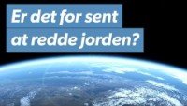
Hvad sker der hvis vi fortsætter - Klimaændringer
Paris-aftalen – er det for sent at redde jorden?
Notes:
Kilde:
DR - https://www.youtube.com/watch?v=FHJyi1hMMCA

Slide 14

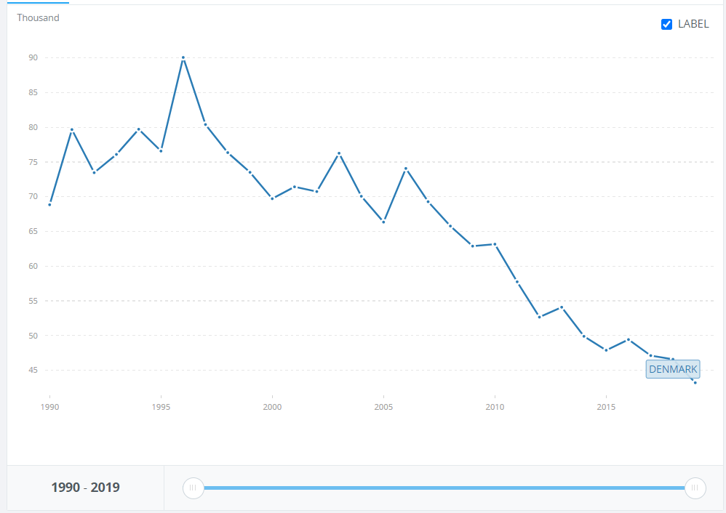



Danmark’s årlige CO2-udledning
Notes:
Udledning af drivhusgas fra byggeriet
Desværre er der ikke adgang til opdaterede data om den præcise udvikling af udledningen af drivhusgasser fra byggeriet i Danmark siden 1990. Udledningen af drivhusgasser fra byggeriet er en kompleks faktor, der påvirkes af flere variabler, herunder energiforbrug, byggematerialer, konstruktionsmetoder og bygningsstandarder.
Det er dog værd at bemærke, at der er sket betydelige fremskridt inden for bæredygtigt byggeri og reduktion af udledningen af drivhusgasser i de senere år. Der er blevet indført strengere energieffektivitetsstandarder og regler for byggeri, og der er øget fokus på anvendelse af grønne energikilder. Denne udvikling skal fortsættes med fuldt engen
Graf i præsentationen
Danmarks udledning af drivhusgasser har udviklet sig siden 1990 på forskellige måder. Her er et overblik over nogle af de væsentlige punkter:
Generel udvikling: Fra 1990 til begyndelsen af 2000'erne oplevede Danmark en stigning i udledningen af drivhusgasser. Derefter begyndte en gradvis reduktion af udledningen, primært som følge af energieffektivisering, udbygning af vedvarende energikilder og en mere klimavenlig energiproduktion.
Energisektoren: En af de væsentlige faktorer bag reduktionen af Danmarks udledning er omlægningen af energiproduktionen. Der har været en øget anvendelse af vedvarende energikilder som vindkraft, solenergi og biomasse, hvilket har bidraget til at reducere afhængigheden af fossile brændstoffer som kul og olie.
Landbruget: Landbruget udgør en betydelig kilde til drivhusgasudledning, primært fra husdyrhold, gødning og markbrug. Udledningen fra landbruget har været relativt stabil eller let faldende siden 1990, da der er indført forskellige tiltag og teknologier for at reducere udledningen, herunder bedre gødningsstyring og metanopsamling fra husdyr.
Transportsektoren: Udledningen fra transportsektoren er steget siden 1990 på grund af øget biltrafik og et stigende antal køretøjer på vejene. Selvom der er sket en forbedring af brændstofeffektiviteten og indførelsen af nogle elbiler, er der stadig et behov for yderligere tiltag for at reducere transportens klimapåvirkning.
Bygninger og industri: Udledningen fra bygninger og industrien er også vigtige faktorer. Der er indført energieffektivitetsforanstaltninger i bygninger, og der er sket en stigning i anvendelsen af grønne teknologier i industrien. Disse tiltag har bidraget til at mindske udledningen i disse sektorer.
Det er værd at bemærke, at Danmarks udledning af drivhusgasser stadig udgør en betydelig udfordring for at opfylde klimamålene, og yderligere indsats er nødvendig for at nå målet om at blive klimaneutral i 2050.
Kilde:
Our World in Data -
https://ourworldindata.org/co2/country/denmark
Seneste opdatering:
Seneste opdatering fra Klima-, Energi- og forsyningsministeriet siger at Danmark har reduceret udledningen af drivhusgasser med cirka 50% sammenlignet med 1990. Det er næsten på højde med 2025 målsætningen, som er et skridt på vejen mod at reducere med 70% frem mod 2030 og være udledningsneutral i 2050, i overensstemmelse med Paris-aftalen.
Det er derfor vigtigt at tage de nødvendige skridt for at reducere Danmarks klimapåvirkning og bidrage til at bekæmpe klimaforandringerne yderligere, så også 2030 og 2050 målsætningerne opnåes.
Kilde:
Klima-, Energi- og Forsyningsministeriet
https://kefm.dk/aktuelt/nyheder/2023/apr/kf23-regeringen-vil-goere-det-noedvendige-for-at-naa-klimamaalene-2025-maalet-staar-foerst-for

Slide 15
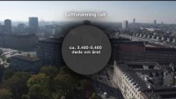
Hvad sker der hvis vi fortsætter – Luftforurening og sundhed
Hvilket brændstof kører din firmabil på?
Notes:
Kilde:
Rådet for Grøn Omstilling / Det Økologiske Råd - https://www.youtube.com/watch?v=K9YvauZtpCw&list=PL8AVFVp3OMwjBqoAbDG7XhzpxiK1X6D0R&index=7
Det Industrielle energiforbrug har en betydning for luftkvaliteten i Danmark. Når industrien bruger energikilder som fossile brændsler, herunder kul, olie og naturgas, kan det resultere i udledning af forurenende stoffer og drivhusgasser i atmosfæren.
Forurening fra industrielle kilder kan bidrage til dannelse af luftforureningsproblemer som f.eks. partikelforurening (fine partikler), kvælstofoxider (NOx), svovloxider (SOx) og flygtige organiske forbindelser (VOC'er). Disse forurenende stoffer kan have negative konsekvenser for både menneskers sundhed og miljøet.
Derfor er det vigtigt at vi tager skridt imod mindre afbrænding industrielt og privat.
Som håndværker kan man måske ikke vælge, at man vil have en grøn firmabil, men man kan overveje om, det er attraktivt at arbejde hos et firma med en grøn profil, og på den måde bidrage.

Slide 16

Hvad sker der hvis vi fortsætter - Tab af naturressourcer
Hvordan kan man løbe tør for sand?
Notes:
Videoen i præsentationen er et eksempel på at selv ressourcer som sand er vi ved at løbe tør for. Det understreger vigtigheden af større fokus på genbrug og genanvendelse og god administration af restprodukter fra byggeriet.
Kilde:
DR - https://www.youtube.com/watch?v=ZGaRwvNcT9A

Slide 17
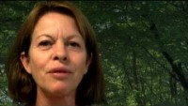
Hvad sker der hvis vi fortsætter - Tab af biodiversitet
Hvad betyder tab af biodiversitet?
Notes:
Kilde:
Danmarks Naturfredningsforening - https://www.youtube.com/watch?v=csmWu0nCx6A
I videoen fortæller præsidenten for Danmarks naturfredningsforening, hvorfor biodiversitet er vigtigt. Også for den enkelte.

Slide 18

Hvad sker der hvis vi fortsætter - Sociale konsekvenser
Klima-flygtning
Notes:
Kilde:
CARE Danmark - https://www.facebook.com/caredanmark/videos/136387685105763
I videoen gives en forklaring på udtrykket ‘Klimaflygtning’.
Hvis man ønsker at se konkrete eksempler på nogle af de forhold, som genere klimaflygtninge, kan man se reportager med Rasmus Tantholdt på tv2s hjemmeside gratis.

Slide 19
Opstart Case – vælg og beskriv en arbejdssituation
Vælg og beskriv en arbejdssituation/arbejdsopgave som du ønsker skal danne grundlag for dit arbejde med bæredygtighed på denne AM-uddannelse. Det giver mest mening, hvis du vælger den type arbejde, som du laver mest af.
I denne og følgende sessioner skal du lave en mindre præsentation, som kan danne basis for den afsluttende mundtlige præsentation, hvor du argumentere for og imod bæredygtigheden af forskellige måder at løse den valgte arbejdssituation.
Du kan benytte plancher, PowerPoint, billeder fra ‘virkeligheden’, word-dokument, osv. Det er op til dig. De hjælper midler du bruger skal benyttes til at underbygge og lette forståelsen af det du vil fortælle.
Notes:
Opstart case-arbejde:
Kursisten skal nu i gang med case-arbejde. Indledningen til casen består i at kursisten enkeltvis eller i grupper finder en vandt arbejdssituation fra deres hverdag. Arbejdssituationen skal danne grundlag for de følgende sessioner, hvor der arbejdes mere i dybden med bæredygtighed. Arbejdssituationen kan være fra en arbejdsplads på nybyggeri, renovering eller nedrivning. Det er væsentligt at kursisten forsøger at vælge en situation, som er relevant for dem, men på samme tid tilpas stor og kompleksitet til, at der i de efterfølgende sessioner også er nogle processer at arbejde med.
Eksempel 1:
Skalmuring og sokkelpuds
I denne proces indgår:
Forberedelse af arbejdsområde
Tilkørsel af materialer
Udførsel af murpap, som oftest gøres med bitumen.
Opmuring
Isolering
Afsyring
Stilladsarbejde
Ilægning eller opmuring af sålbænke
Oprydning og rengøring af arbejdsområde
Eksempel 2
Støbning af fundamenter
I denne proces indgår:
Prøvetagning af jord
Afsætning
Udgravning
Udlægning af renselag
Opstilling af forskalling
Armering
Udstøbning
Afforskalling
Isolering og armering
Udstøbning af terrændæk
Oprydning
Eksempel 3:
Tagudskiftning
I denne proces indgår:
- Opstilling af stillads
Miljøscreening
Miljøsanering
Ressource kortlægning og overvejelser om genbrug
Nedtagning af eksisterende tagbelægning + lægter og undertag
Fjernelse af isolering og indvendige vægge og lofter
Påforing af nye spær
Isolering indvendig og udvendig opbygning
Ny tagbelægning og ovenlysvinduer
Nedtagnings af stillads og rengøring
I hver underopgave på vej mod det færdige resultat, kan materialerne og arbejdsmetoderne overvejes og der kan argumenteres for og imod de forskellige metoder ud fra forskellige overvejelser i forhold til den samlede bæredygtighed.

Slide 20
Opstart Case – vælg og beskriv en arbejdssituation
Del 1: Du skal forholde dig til følgende i din beskrivelse af arbejdssituation:
Fag
Arbejdstype
Din rolle i virksomheden og på byggepladsen
Arbejdsplads (størrelse)
Del 2: Som indledning kan du tage stilling til nedenstående:
Lav en kort overordnet beskrivelse af din arbejdssituationen
Hvilke restprodukter/fraktioner findes i arbejdet?
Hvad karakteriserer restprodukterne/fraktionerne og hvilken container puttes i?
Hvor store mængder er der af hvert restprodukt/fraktion?
Hvordan opbevares restprodukterne? Bliver restprodukterne blandet eller opbevares de i separate beholdere/containere?
Kildesorteres restprodukterne?
Hvor ofte bortkøres restprodukterne
Bliver nogle af restprodukterne genbrugt eller genanvendt? Hvordan?

